Slide 1
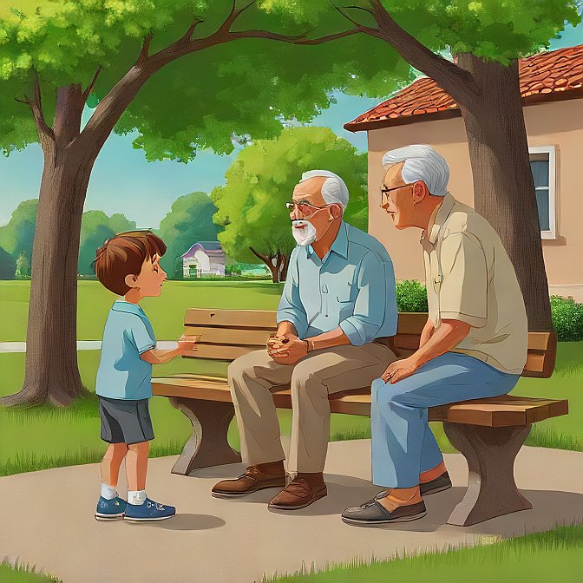
Літературне читання
2 клас Розділ 6.
Світ дитинства у творах українських письменників
Урок 71
Оксана Кротюк. Шкідлива звичка

Slide 2
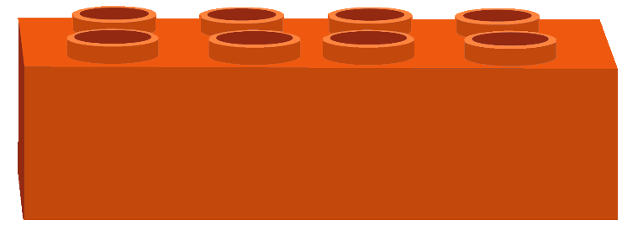
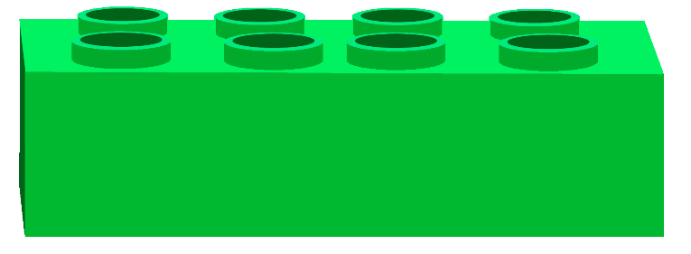
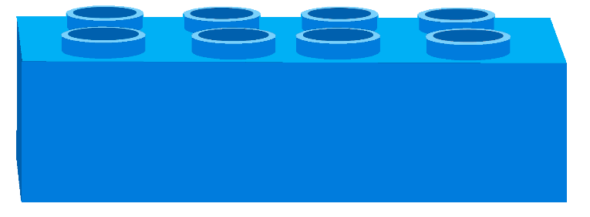
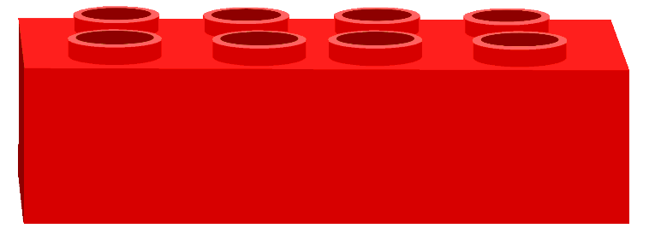
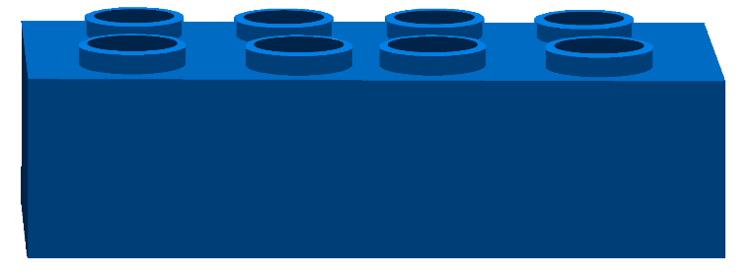
Налаштування на урок «Кольоровий настрій»
Обери цеглинку ЛЕГО котра відповідає твоєму настрою
Дзвоник пролунав веселий,
Дружно всіх він кличе в клас.
І цікаве на уроці
Пропоную я для вас.
піднесеність
сум
приємність
тривожність
спокій
образа

Slide 3
Вправи на постановку дихання та розвиток артикуляції
Швидко і глибоко вдихни носом повітря, спокійно видихаючи ротом, вимов, співаючи, звуки:
[ а ] [ о ] [ у ] [ и ] [ е ] [ і ]
Вимовляй склади голосно й чітко, непомітно добираючи повітря

Slide 4
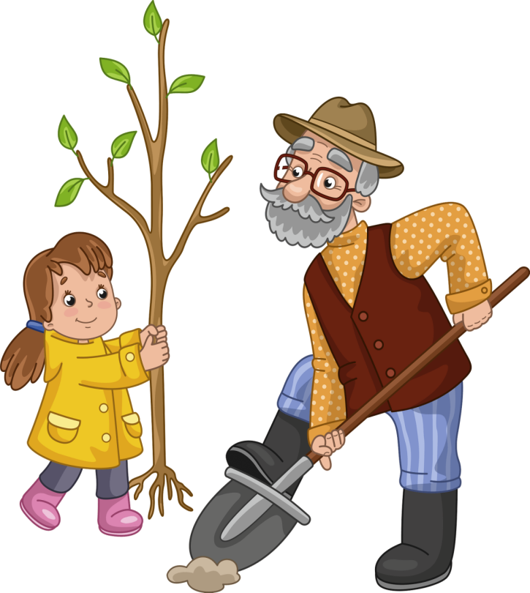
Чистомовка «Мій дідусь»
Прочитай чистомовку, чітко вимовляючи склади й слова.
Кий – кий – кий – дідусь старенький,
ий – ий – ий – голуб сивенький,
ку – ку – ку – ходить по садочку,
чку – чку – чку – водить свою внучку.
джає – джає – джає – яблуньки саджає,
дає – дає – дає – казки розповідає,
дусь – дусь – дусь –любий мій дідусь,
хи – хи – хи – з ним багато втіхи.

Slide 5
Повідомлення теми уроку
Сьогодні на уроці читання ми будемо досліджувати текст Оксани Кротюк «Шкідлива звичка». Поспілкуємося на тему,
які звички відносять до шкідливих.

Slide 6
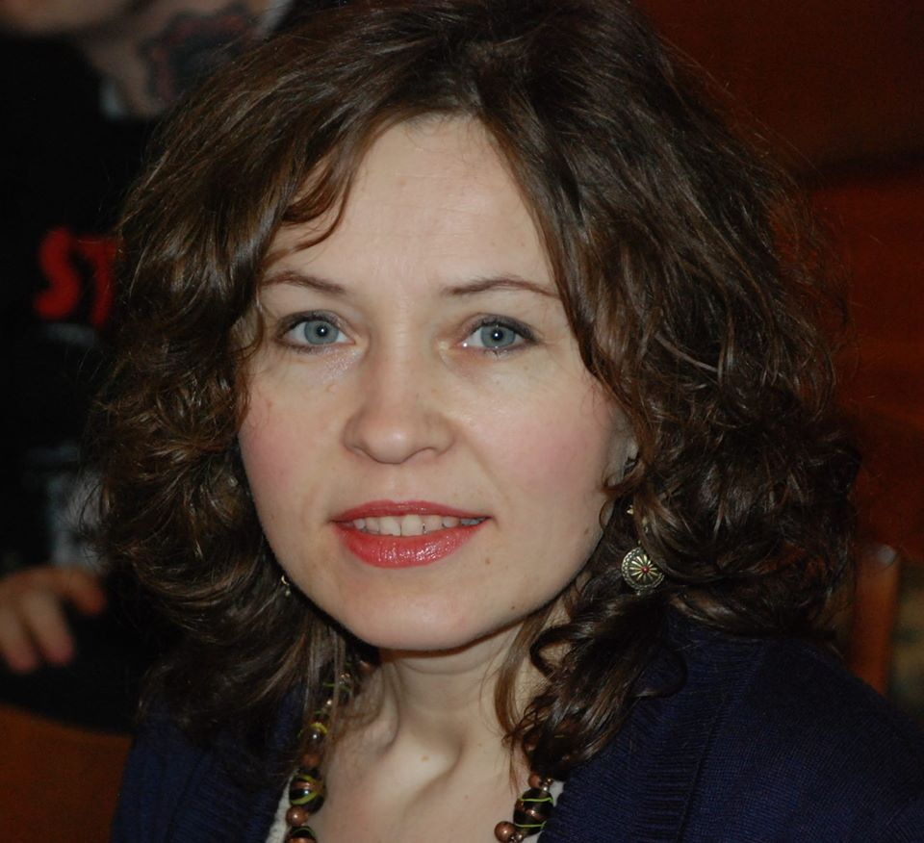
Знайомство з письменницею
Оксана Петрівна Кротюк – сучасна українська письменниця.

Slide 7
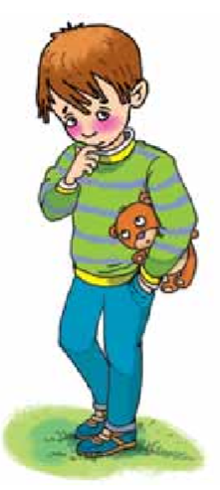
Вправа «Передбачення»
Оксана Кротюк «Шкідлива звичка»
Прочитай назву оповідання.
Що означає слово «шкідлива»?
Про які звички ми говоримо, що вони шкідливі?
Яка емоція хлопця зображена на ілюстрації?
Про що може йтися в оповіданні з такими назвою та ілюстрацією?

Slide 8
Словникова робота
Читання слів «луною» за учнем, який гарно читає.
встрявати
цьогорічне
ніякісінько
роззирнувшись
дерев'яна
сусідський
хвіртка
безцеремонно
звільняючи
несамовито
присоромлений
либонь

Slide 9
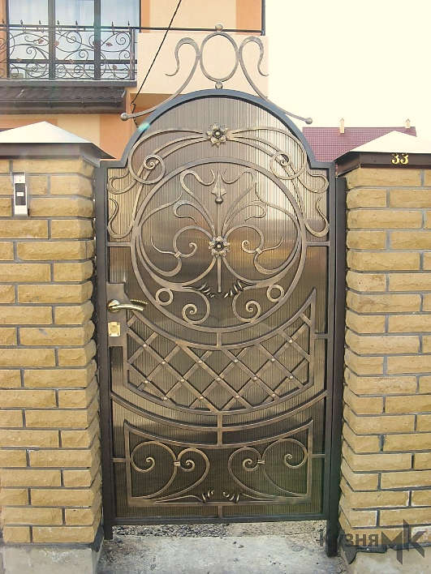
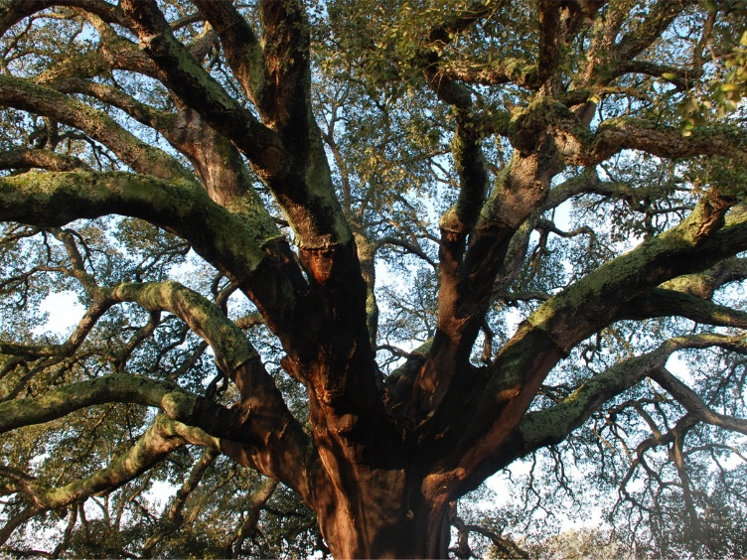
Словникова робота
Хвіртка - невеликі вхідні двері в тину або у воротах.
Крислатий – який має розложисте гілля, розкішну корону (про дерево, кущ); гіллястий.

Slide 10
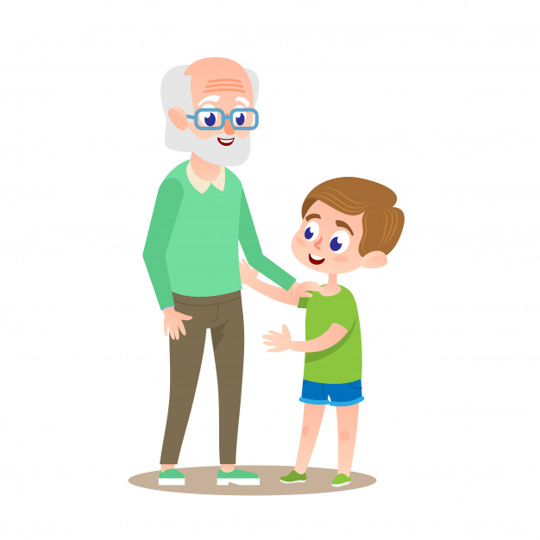
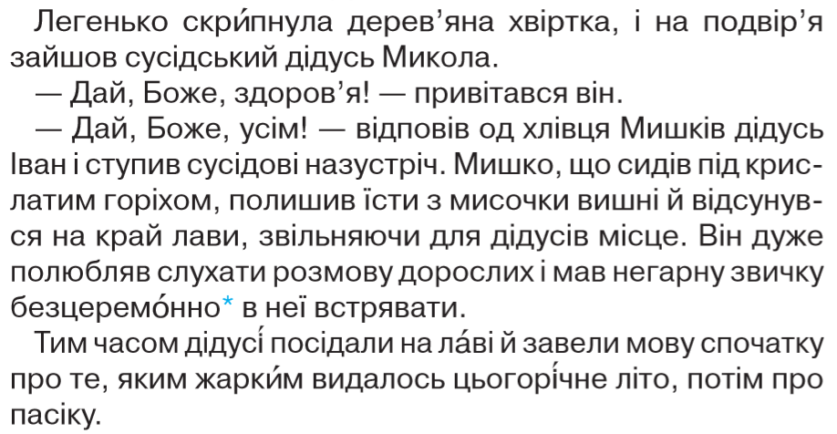
Оксана Кротюк «Шкідлива звичка»
Безцеремонно – тут: неввічливо.
Хто дійові особи оповідання?
Де відбувалася розмова дідусів?
Про що вони вели мову?
Підручник, сторінка
86

Slide 11
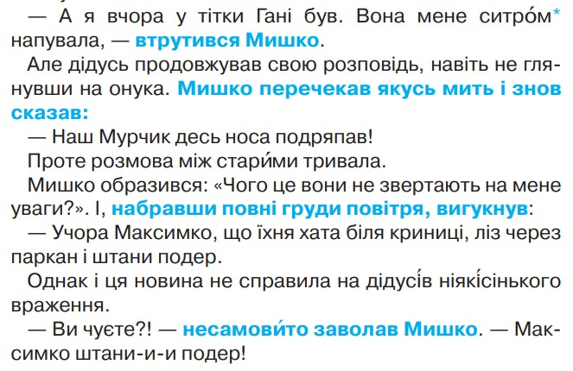
Оксана Кротюк «Шкідлива звичка»
Простеж за виділеними в тексті висловами.
Як Мишко привертав до себе увагу?
Підручник, сторінка
86
Ситро – фруктовий газований напій

Slide 12
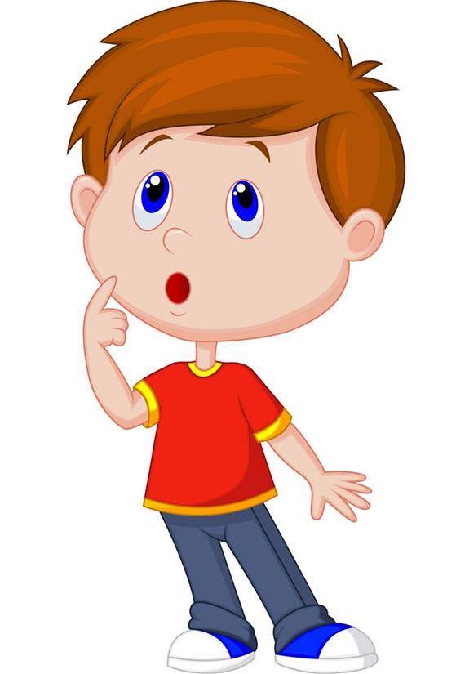
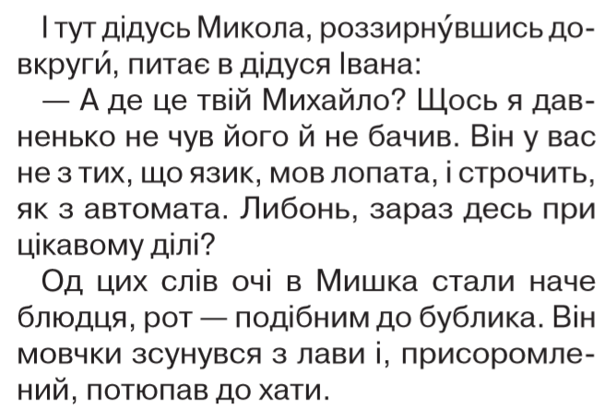
Оксана Кротюк «Шкідлива звичка»
Коли Михайлик зрозумів недоречність своєї поведінки?
Які порівняння засвідчують його розгубленість? Прочитай.
Потюпати – піти дрібними кроками.
Підручник, сторінка
87

Slide 13
Бесіда за змістом тексту
Яка погана звичка була в Мишка?
Що означає вислів «безцеремонно встрявати в розмову»?
Як намагався Мишко привернути до себе увагу, коли звичайний спосіб не подіяв?
Як дідусі показали, що не збираються заохочувати звичку встрявати в розмови дорослих?
Які порівняння засвідчують розгубленість Мишка? Прочитай.
Як ти розумієш порівняння «очі, наче блюдця», «рот, подібний до бублика»?
Прочитай речення, з якого стає зрозумілим, що Мишко зрозумів недоречність своєї поведінки.
Чого навчає оповідання Оксани Кротюк «Шкідлива звичка»?
Підручник, сторінка
87

Slide 14
Пояснення домашнього завдання
Прочитай оповідання
Оксани Кротюк
«Шкідлива звичка», перекажи його стисло

Slide 15
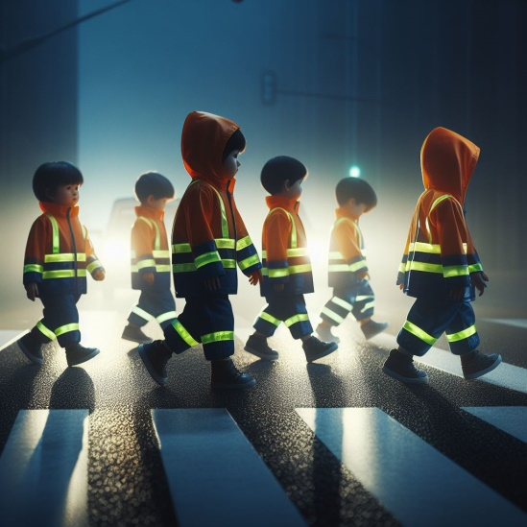
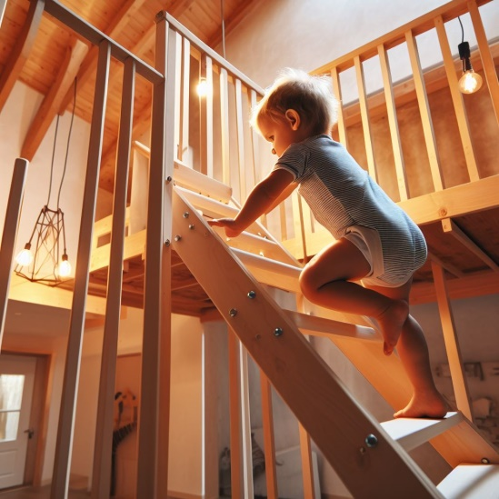
Рефлексія
Розглянь ілюстрації. Яка з них передає твої відчуття в кінці уроку?
З новими знаннями рухаюсь вперед
Нові знання були нецікаві
Цікаво, про що дізнаюсь далі

